Slide 1

VERİMLİ DERS ÇALIŞMA VE ÖĞRENME STİLLERİ
ŞAHİNBEY REHBERLİK ve ARAŞTIRMA MERKEZİ
Hazırlayan: Psk. Dan. ve Rehber Öğrt. Gamze UĞUR

Slide 2

Sınavlarda başarıya ulaşmak, bunu yaparken okul eğitimini ve sınavlara hazırlığı bir arada ve uyumlu bir şekilde götürmek için «VERİMLİ ÇALIŞMA» gerekir.

Slide 3

Peki verimli bir çalışmanın gerçekleşebilmesi ve başarıya ulaşmak için neler yapmalısınız?

Slide 4

HEDEFİNİZİ BELİRLEYİN

Slide 5
Verimli bir çalışmanın ilk adımı hedefinizin belirli olmasıdır. Ne yapacağınızı, hedefinizin ne olduğunu bilirseniz çalışma etkinliklerinde verim almanız o düzeyde artacaktır. Hedef belirleme; çalışmak için itici bir güç oluşturur, kişiyi motive eder.

Slide 6
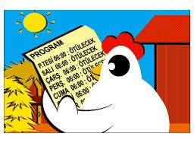
PLANLI ÇALIŞIN

Slide 7

Pek çok insan hayatta becerisi, zekası ve hatta cesareti olmadığı için değil yalnızca enerjisini bir plan etrafında toplamadığı için başarısız olmuştur.
  Ne zaman ne yapacağınızı bilmek size güven verir. Motivasyonunuzu artırır. Çalışma masanıza oturduğunuzda hangi derse çalışsam kaygısını yaşamazsınız. Çalışma programınızı hazırlarken dikkat etmeniz gereken iki önemli nokta var. Birincisi günlük çalışma kapasitenize göre çalışmak, ikincisi sevdiğiniz ve sevmediğiniz derslerin dağılımını iyi ayarlamak.

Slide 8

ZAMANINIZI VERİMLİ KULLANIN

Slide 9
Verimli bir çalışma vücudun en yüksek kapasiteyle çalıştığı zaman daha etkili sonuçlar alınır. Çalışmayı kesin sürelerle belirleyiniz. Yani «Şimdi bu dersin şu konusuna 40 dk. Çalışacağım.» şeklinde çalışmaya başlamadan önce çalışacağınız konunun süresi ile ilgili hedef belirleyiniz.

Slide 10

45’+5’+10’=60’
45 dakika ders çalıştıktan sonra
5 dakika çalıştığınız konuları gözden geçirmelisiniz
Her çalışma süresinden sonra da 10 dakikalık bir dinlenme arası vermelisiniz
Bir ders ya da konu içinde ayrılacak süre öğrenciden öğrenciye değişir. Her öğrenci zamanı kendine göre ayarlamalıdır.

Slide 11

NOT TUTUN

Slide 12

Dersi izlerken not tutmak “aktif katılımı” sağlar böylece uyanık kalmak dikkatin konu üzerinde yoğunlaşmasına neden olur.
Uzmanlara göre:
İşittiklerimizin %20’sini hatırlıyoruz.
Gördüklerimizin %40’ını hatırlıyoruz.
Gördüklerimizin ve işittiklerimizin %60’ını hatırlıyoruz.
Yaptıklarımızın yani söylediklerimizin ve yazdıklarımızın ise %80’ini hatırlıyoruz.
Dersi izlerken ve dinlerken not tutmak, öğrenmenin en önemli engellerinden olan UNUTMA ‘yı azaltır.

Slide 13
Not tutarken ;
Öğrenci kendi cümleleriyle not tutmalıdır.
Aklına takılan yerleri ya da anlayamadığı bölümleri öğretmene sormalıdır.Böylece not alırken hem eksik not alınmamış olunur hem de anlayarak not alınır.
Zamanın çoğu yazmakla değil, dinlemekle, fikirleri kavramaya çalışmakla geçmelidir.
Önemli fikir ve paragrafların aynen yazılmasında fayda vardır.
Önce müsvedde yapma, sonra temize çekilme yoluna gidilmelidir. Fakat öğrenci YGS-LYS-TEOG gibi bir sınava hazırlanıyorsa notları temize çekme yerine o konu ile ilgili sorular çözmek daha yerinde bir davranıştır.

Slide 14

Not tutarken zamandan tasarruf etmek ve geri kalmamak için, öğrenci kendi anlayabileceği şekilde çeşitli kısaltmalar kullanmalıdır. Bu kısaltmalardan bazılarına örnek verirsek:
- gibi: .
- örneğin: ör.
- sonuç olarak: son. ol.
- buna ek olarak: +

Slide 15

DERSİ AKTİF DİNLEYİN

Slide 16

Dinleme becerisi gelişmemiş olanların etkili not tutma becerileri de gelişemez. Çünkü dinleme ve not tutma birbirleriyle ilişkilidir.
Derste dinleyerek öğrenme, öğrencinin dersi kendi başına öğrenmesinden hem daha etkili hem de daha kısa sürer.
İyi dinleyici olmak, aktif dinleme becerisi kazanmayı gerektirir. Aktif dinlemenin ön koşulu dinlemeye hazırlıklı olmaktır. Dinlemeye hazırlıklı olan öğrenci, derse hazırlıklı gelen, derste öğretmene soracağı soruları hazırlayarak gelen öğrencidir.

Slide 17

ÇALIŞMA ORTAMINIZI DÜZENLEYİN

Slide 18
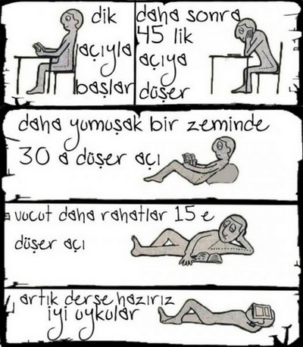
1-Uygun bir çalışma ortamı, çalışmak için ayrılan zamandan en üst düzeyde verim sağlar.
2-Çalışma odası iyi havalandırılmış uygun ısıda ve iyi aydınlatılmış olmalıdır.
3-Havalandırılmamış oda, oksijen eksikliği nedeniyle baş ağrısı yapar ve verimi düşürür.
4- Çalışma ortamı sessiz olmalıdır. Dışardan gelen gürültü, ses, radyo ve tv. sesi dikkatin dağılmasına neden olur.
5-Ders mutlaka çalışma masasında çalışılmalıdır ve masa kişinin boyuna uygun yükseklikte olmalıdır.

Slide 19
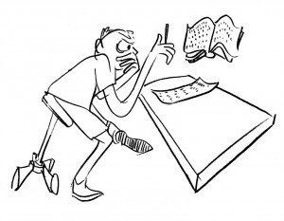

6-Dersle ilgili tüm kitap defter, materyaller masa üzerinde bulundurulmalıdır.
7-Sandalye dik oturmaya uygun olmalı, geriye yaslanan veya sallanan şekilde olmamalıdır.
8-Çalışma masasının etrafında öğrencinin dikkatini dağıtacak resim, ışık olmamalıdır.
9-Çalışma masasında ders çalışma dışındaki etkinlikler yapılmamalıdır.
10-Yatarak ve müzikle ders çalışmak zaman öldürmekten başka bir anlam ifade etmemektedir.

Slide 20
Peki ders çalışmayı etkileyen olumsuz faktörler nelerdir?
Hayal kurmak
Başarısızlığa dayalı endişeler
Çalışma odasında poster ve resimlerin dikkati dağıtması
Yatarak çalışmak
Müzik dinleyerek çalışmak
Televizyon izleyerek çalışmak
Telefonla çok zaman harcamak

Slide 21

ÖĞRENME STİLLERİ

Slide 22
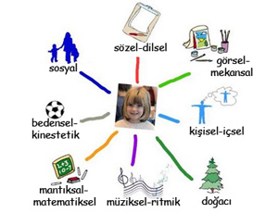
Öğrenme Stilleri her bir öğrencinin yeni ve zor bilgiyi öğrenmeye hazırlanırken, öğrenirken ve hatırlarken farklı ve kendilerine özgü yollar kullanmasıdır.
Eğer bireylerin öğrenme stillerinin ne olduğu belirlenirse, bu bireylerin nasıl öğrenebileceği ve onlara yönelik nasıl bir öğretim planlanacağı da daha kolay bir biçimde kestirilebilir.

Slide 23
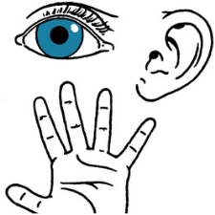
Öğrenme stillerini temelde üç ana özellikte toplayabiliriz. Bunlar;
GÖRSEL, İŞİTSEL, KİNESTETİK.
Çoğunlukla biri ağırlıklı olmak üzere her üç öğrenme stiline de sahip olabiliriz.

Slide 24

Bir öğrenme stili bir diğerinden iyi veya kötü değildir. Herkes yaşamı boyunca tüm stilleri kullanmakta ancak bir tanesini daha fazla tercih etmektedir.
Aşağıdaki özelliklere baktığınızda ağırlıklı kullandığınız öğrenme stilinin ne olduğu ile ilgili yaklaşık bir fikir sahibi olarak kendinize uygun öğrenme yöntemini uygulayabilirsiniz.

Slide 25
GÖRSEL ÖĞRENCİLERİN ÖZELLİKLERİ
Öğretmeni gözleriyle takip ederler.
Öğretmenin kıyafetinin düzenli olması onlar için önemlidir.
Okul kıyafetleri düzenlidir.
Ödevlerini itina ile yaparlar.
Sözlü yönergeleri takip etmekte zorlanırlar. Yönergeler ne kadar uzun olursa o kadar çok güçlük çekerler. O nedenle tahtaya yazılmasını isterler.
Yönergelerin sistemli ve basamaklı olması onları rahatlatır.

Slide 26
Gördükleri şeyleri görüntü olarak belleğe aktarırlar ve görüntülü olarak hatırlarlar.
Yazım, noktalama ve diğer dil bilgisi kurallarına duyarlıdırlar ve hataları çabuk fark ederler.
Harita, poster, şema, grafik gibi görsel araçlarla kolay öğrenirler ve bu araçlarla öğrendiklerini kolay hatırlarlar.
Karmakarışık bir ders onları ruhen ve bedenen yorar. Yapılacak işin başından sonuna kadar detaylarıyla belirlenmesi ve görülmesi gerekir.

Slide 27

Genellikle gördükleri şeyleri görüntü olarak belleğe kaydeder ve görüntü olarak hatırlarlar. Hatırlamak istedikleri telefon numarasını, numaranın yazıldığı yerdeki görüntüsü ile hatırlarlar.
Kinestetik ve işitsellere göre çok az yazım ve noktalama hatası yaparlar.
Mükemmellik onlar için önemlidir.

Slide 28

Görsel Öğrenen Çocukların öğrenmelerini ve hatırlamalarını kolaylaştırmak için;
Çalışırken renkleri kullanabilir (fosforlu ve diğer renkli kalemler, özellikle zıt renkler).
Kitapların kenarlarına bir bakışta, o bölümü ona hatırlatacak sembol ve resimler çizebilir.
Ders dinlerken not alabilir.
Çalışma kartları hazırlayabilir. Elde taşınabilecek ebatlarda renkli karton veya renkli kağıtlara konu özetlerini (anahtar ifadeleri), formülleri, tarihleri, kısa bilgileri vb. yazabilir. Bu kağıtları yanında taşıyıp arada bir bakmak akılda kalmasını kolaylaştırabilir.
Harita, şema ve diğer görsel araçlar için kısa açıklamalar yazabilir. Karmaşık konuları çeşitli şekillere dönüştürebilir (zihin haritası vb)

Slide 29
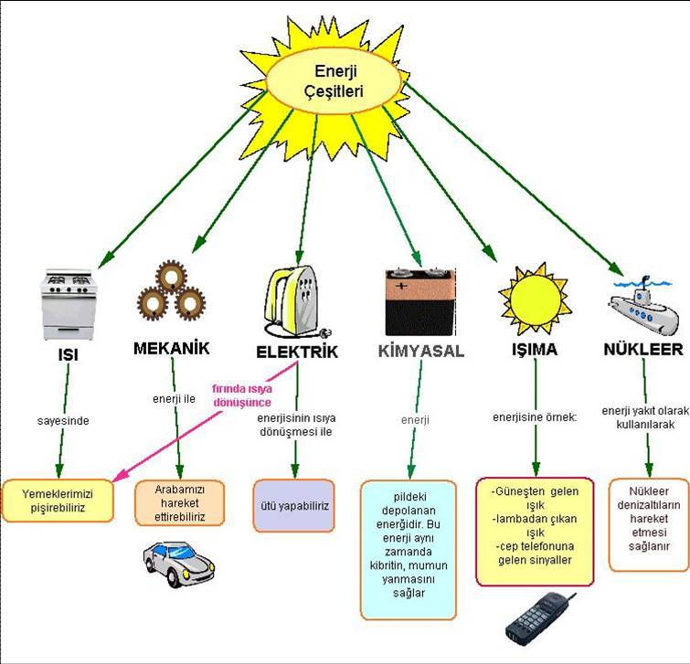
Kavram Haritası Tekniği

Slide 30

Hafızasında tutması gerekenler için görsel hatırlatma notları hazırlayabilir (aynaya, defterin kapağına, dosya üzerine ve benzeri yerlere post-it veya bantlayacağı kağıtlar kullanabilir).
Matematik çalışırken;
Problemden ne anladığını yazması,
Probleme ait verileri, istenilenleri renkli kalemler kullanarak yazması,
Evde çalışırken bilgileri organize etmek için posterler hazırlaması gibi yöntemler işe yarayabilir.

Slide 31
İŞİTSEL ÖĞRENCİLERİN ÖZELLİKLERİ
Sessiz okumakta zorluk çekerler çünkü kulaklarının duymadıklarını anlamakta zorlanırlar.
Konuşmaları, jest ve mimikleri taklit edebilirler.
Konsantre olabilmeleri için hiçbir sesin olmamasını isterler.
Düşünürken de düşündüklerini sesli hale getirirler.
En iyi işiterek öğrenirler. Fakat öğretmen dersi anlattığı sırada konuşuyor olma ihtimalleri yüksektir. O nedenle derse kulak vermeleri gerekir.
Yabancı dil öğrenmeye yatkındırlar.

Slide 32
Konuşma ve dinleme becerileri çok iyidir. Okuma ve yazma becerilerinde zorlanırlar.
Problemde verileni ve isteneni kavramak için sesli düşünürler.
Şive ve telaffuzları hemen kavrarlar.
Şarkıları baştan sona sadece dinleyerek öğrenebilirler.

Slide 33
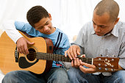
İşitsel Öğrenen Çocukların öğrenmelerini ve hatırlamalarını kolaylaştırmak için;
Grupla ve/veya bir çalışma arkadaşıyla çalışabilir.
Konuları tekrar ederken yüksek sesle okuyabilir. Kasetçalar kullanabilir, okuduklarını kasete kaydederek kendi kasetlerini oluşturabilir. Sınava hazırlanırken bu kasetleri dinleyerek çalışması etkili olabilir.
Bellekte tutulması gereken bilgiler (tarih, isimler, yer adları vb) için çeşitli melodiler yapabilir. Bu melodilerin komik, saçma ya da çılgınca olması öğrenmelerini çabuklaştırabilir. Kendilerinin bu şarkıları yapması daha da önemlidir.
Önemli konular ve talimatları yüksek sesle okuyup tekrarlayabilir.

Slide 34
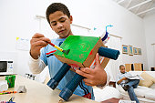
KİNESTETİK ÖĞRENCİLERİN ÖZELLİKLERİ
Okul hayatında zorlanabilirler.
Oturdukları yerde uzun süre duramazlar.
Parmak kaldırarak, öğretmenin kendisini görmesini beklemeyi zaman kaybı olarak görürler. Hemen harekete geçerler. Öğretmenin ”Tahtayı kim silecek?” demesi yerlerinden fırlamaları için yeterlidir.
Görsel ve işitsel mesajları algılamakta zorlanırlar. Ancak yaparak algılarlar.
Hareket hâlindeyken daha iyi öğrenirler
El şakası yaparlar, konuşurken el ve kollarını bol bol kullanırlar.
Dokunsallar daha çok ellerini kullanarak öğrenirler.

Slide 35

Kinestetik – Dokunsal Öğrenen Çocukların öğrenmelerini ve hatırlamalarını kolaylaştırmak için;
Çalışırken elinde kitap ya da çalışma kartları ile yürüyebilir, hareket edebilir, yüksek sesle okuyabilir.
Çalışırken kendi istediği yerde ve şekilde çalışmasına izin verilebilir.
Bir şeyler anlatacağı zaman ayağa kalkabilir ve tüm vücudunu kullanarak anlatabilme özgürlüğünün olması faydalı olabilir.
Yeni bir konu öğrenirken oturmak zorundaysa, elinde bir şey olmasına izin verilebilir (kalem, silgi, vb.).

Slide 36
Ders anlatan kişinin mimik, drama ve abartılı ağız hareketleri daha iyi anlamalarına yardımcı olabilir.
Ellerini kullanabileceği çalışmalar yapabilir; anahtar kavramlar için modeller inşa edebilir (lego, oyun hamuru, kil).
Konu ile ilgili müze, tarihi yerler gibi, yaşayarak öğrenebileceği yerlere gidebilir.
Matematik çalışırken, bilgileri gündelik hayatları ile ilişkilendirebilecek şekilde somutlaştırmaları faydalı olabilir.

Slide 37


Son olarak; İdeal öğrenme yöntemi, her üç alanın da aktif olarak kullanılabilmesidir. Bir kişinin öğrenme stilini bilmek iki yönlü avantaj sağlayacaktır. Öne çıkan yani kişinin ağırlıklı olarak kullandığı yöntem, özellikle yeni öğrenmelerde, zor konuların öğrenilmesinde öncelikle uygulanması gereken stildir. Bu durumda kişi daha hızlı, daha kolay ve zevk alarak öğrenecektir.

Slide 38
TEŞEKKÜRLER..

